Slide 1

MenhelyMágus
Boda Gábor Máté, Gollmer Henrik, Nagy Zsolt

Slide 2




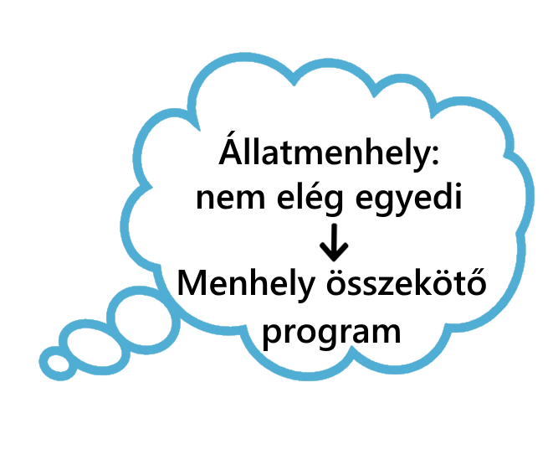

Témaválasztás
Notes:
1. Webshop szerű kialakítás
2: Állatmenhely (megfelel a előző pontnak, hasznos+ valós probléma)
3: Sok menhelynek nincsen saját oldala (és ha van is, akkor sem mindig a legjobb)
4 .Állatmenhely: Nem elég egyedi -> Menhely Összekötő program

Slide 3

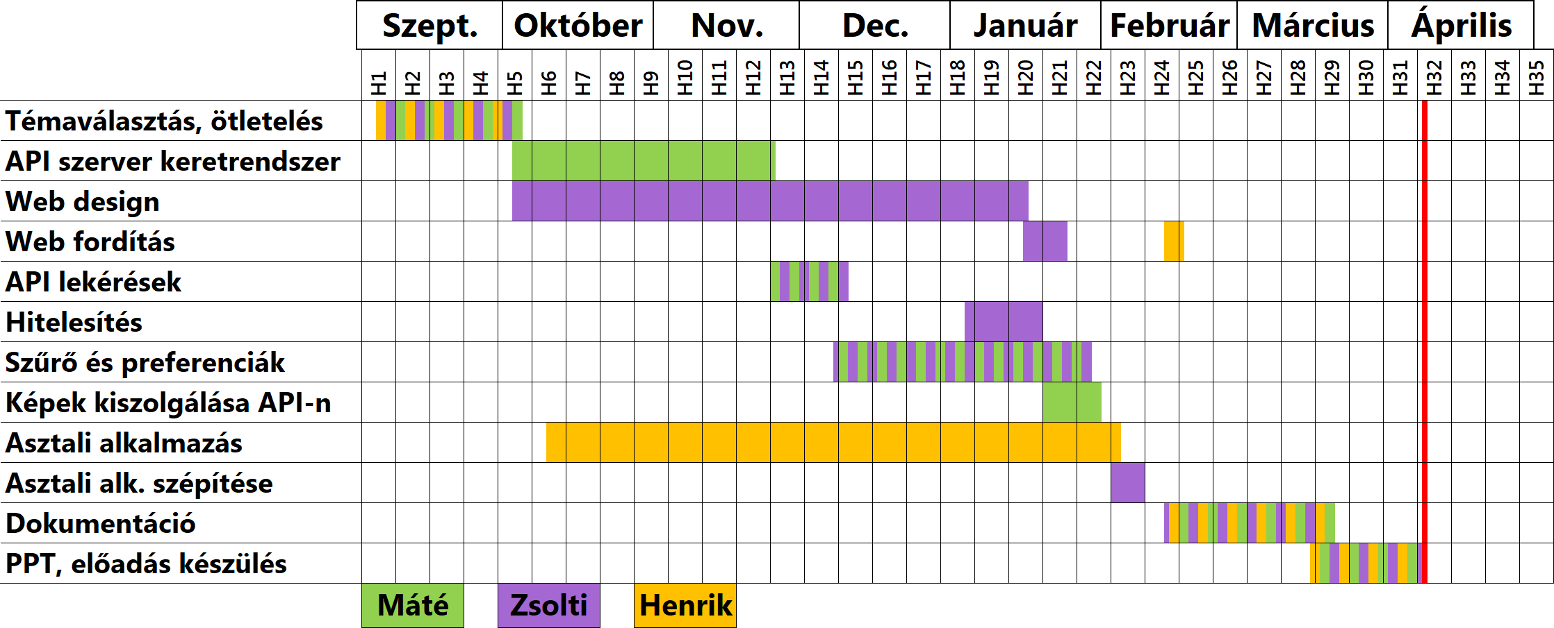
Munkamegosztás & Idő diagram

Slide 4



Feladatspecifikáció
WEB
Backend
Asztali
Fiókkezelés (minden fiók)
Állatok megtekintése, örökbefogadása, kedvencekhez adása
Szűrés, preferenciák
Alkalmazott / Adminisztrátor eszközök
3 nyelv
Sötét/világos téma
REST API
Jelszó hashelés
Hitelesítés
Mindenki csak olyan műveletet hajthat végre, amihez joga van
Csak adminisztrációs célok
Fiókkezelés (adminisztrátor és alkalmazott fiók)
Állatok megtekintése
Alkalmazott / Adminisztrátor eszközök
Notes:
Röviden elmondjuk, hogy mit akarunk, majd a kötvetkező diákban kifejtjük pontosabban
Alkalmazott / Adminisztrátor eszközök : [állat és örökbefogadások kezelése]/[alkalmazottak, menhelyek kezelése]
Asztali állatok megtekintése: az alkalmazottak csak a saját menhelyük állatait tekinthetik meg

Slide 5

Jogosultságok
Vendégek
Felhasználók
Állatok böngészése
Semmi nem lesz elmentve
Lehetőség felhasználóvá válni
Vendégi jogosultságok
Személyes adatok változtatása
Preferenciák elmentése
Állat kedvencekhez adása
Örökbefogadás
Notes:
- Lehetőség felhasználóvá válni [bejelentkezés/regisztráció]

Slide 6


Jogosultságok
Alkalmazottak
Adminisztrátorok
Hozzáférés az asztali alkalmazáshoz
Vendégi jogosultságok
Csak a saját menhelyén belül:
Új állat hozzáadása
Állat módosítása
Állat törlése
Örökbefogadások elfogadása/elutasítása
Hozzáférés az asztali alkalmazáshoz
Vendégi jogosultságok
Alkalmazottak kezelése
Felhasználók kezelése
Menhelyek kezelése
Új admin hozzáadása (csak asztalin)
Notes:
Vendégi jogosultságok [tud böngészni, de nem menteni]
Alkalmazottak kezelése [megtekintés, törlés, menhelyhez rendelés]
Felhasználók kezelése [megtekintés, törlés]
Menhelyek kezelése [megtekintés, új létrehozás, módosítás, törlés]

Slide 7
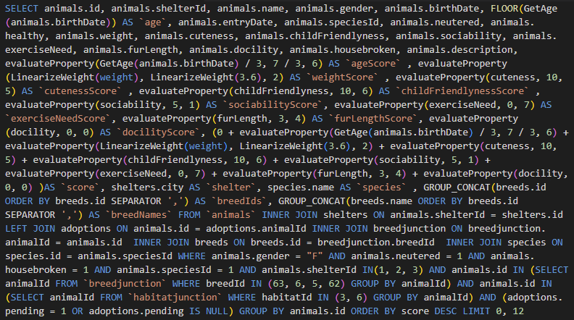
API kiszolgáló
Adatok és képek központi tárolása
Interfész az adatbázis és a kliensek között
Célra optimalizált lekérdezések

Slide 8
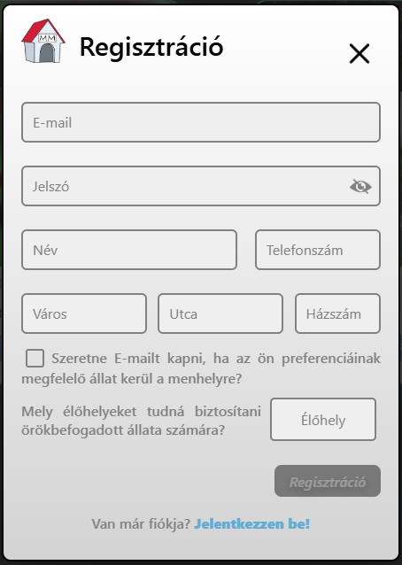
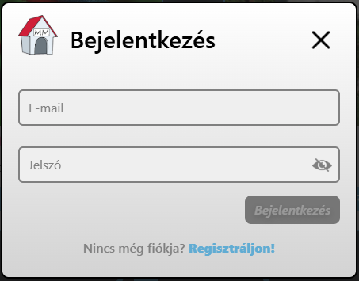
Bejelentkezés / Regisztráció : WEB
Bármilyen fiókkal be lehet lépni
Regisztráció : felhasználóként

Slide 9
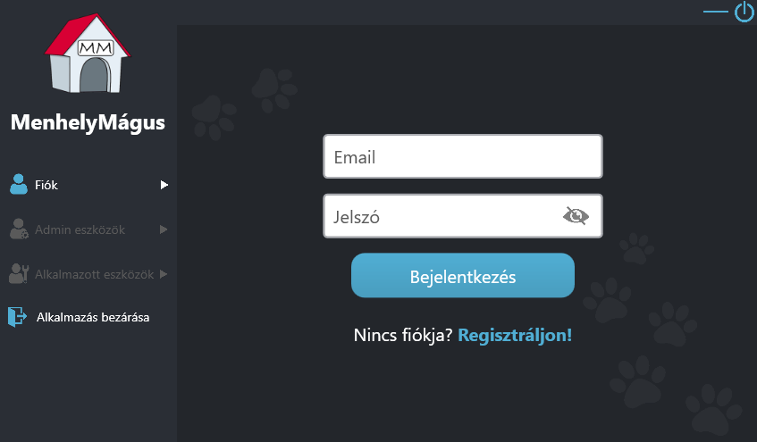
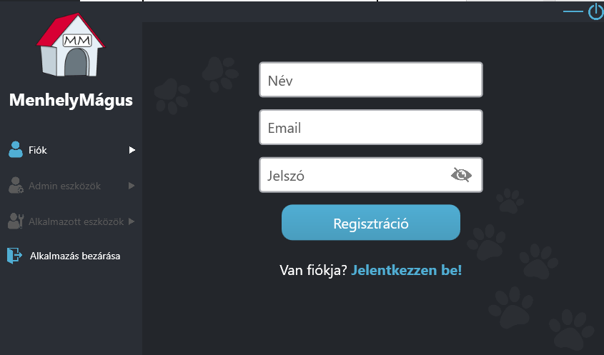
Bejelentkezés / Regisztráció : Asztali
Csak admin/alkalmazott fiókkal lehet belépni
Regisztráció : alkalmazottként

Slide 10
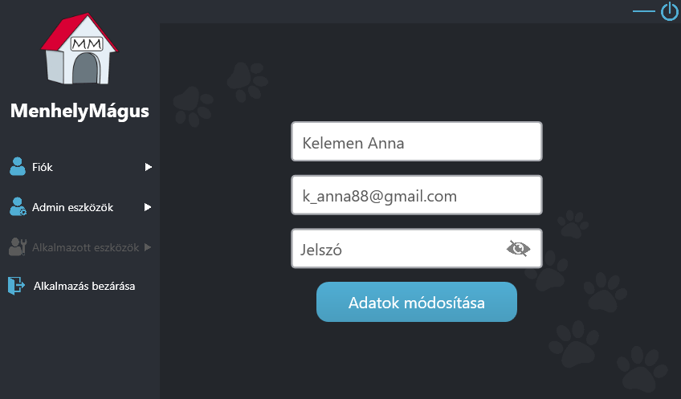
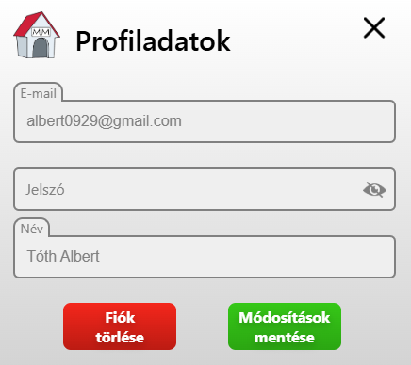
Fiókkezelés
Személyes adatok megváltoztatása
Fiók törlése
WEB
Asztali

Slide 11
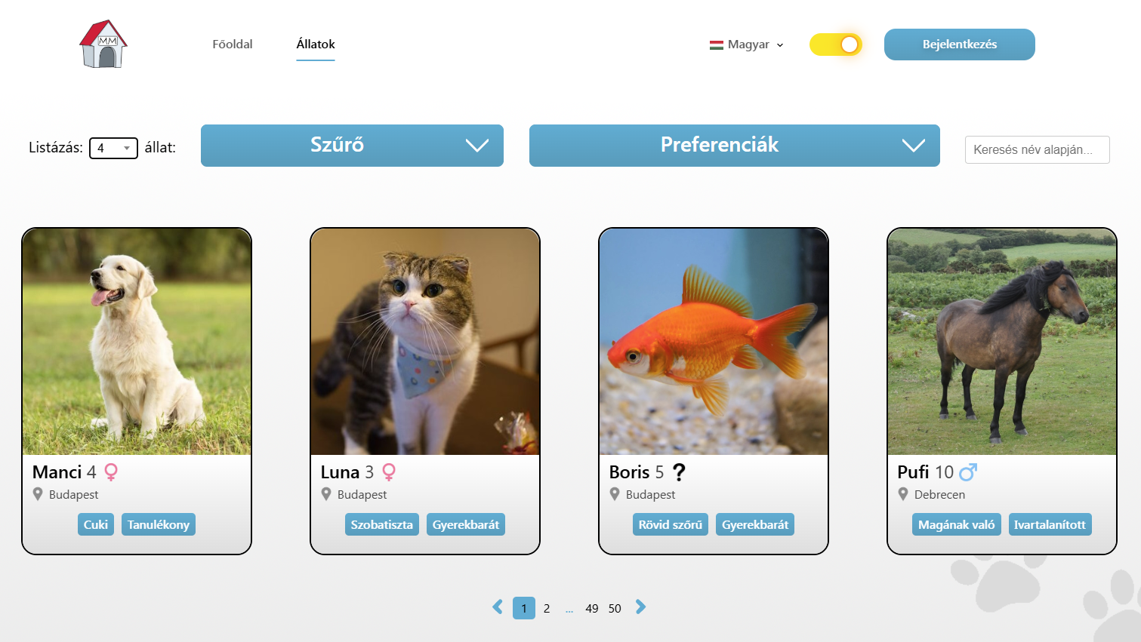
Állatok böngészése : WEB

Slide 12
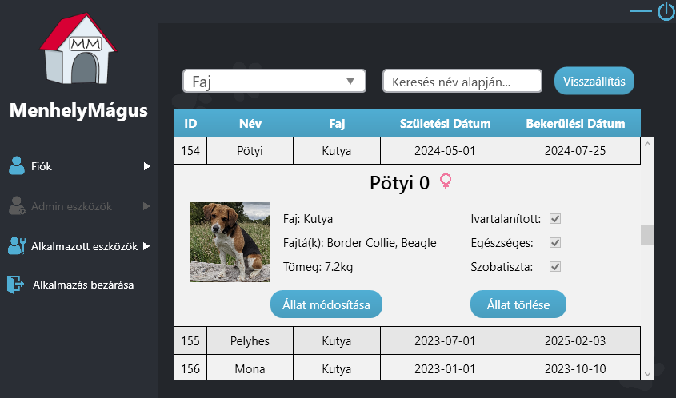

Állatok böngészése : Asztali

Slide 13
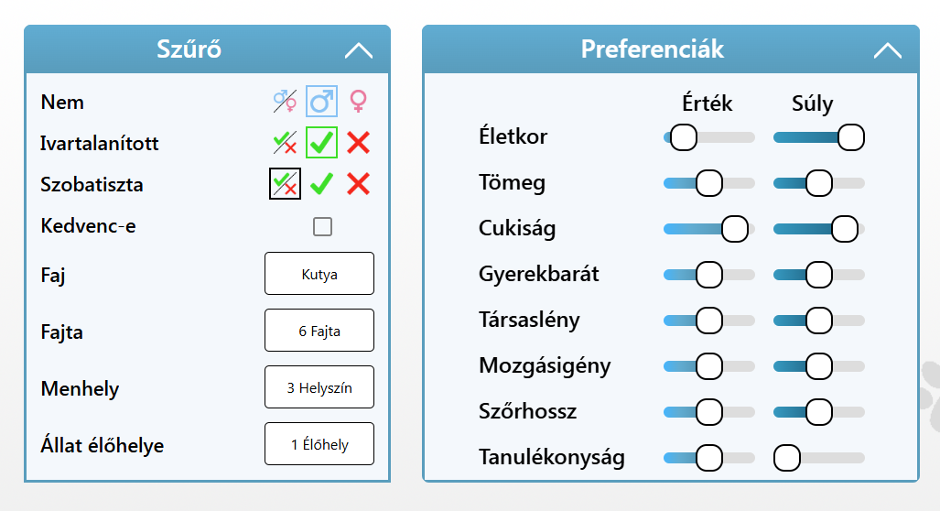
Szűrők & Preferenciák : WEB

Slide 14
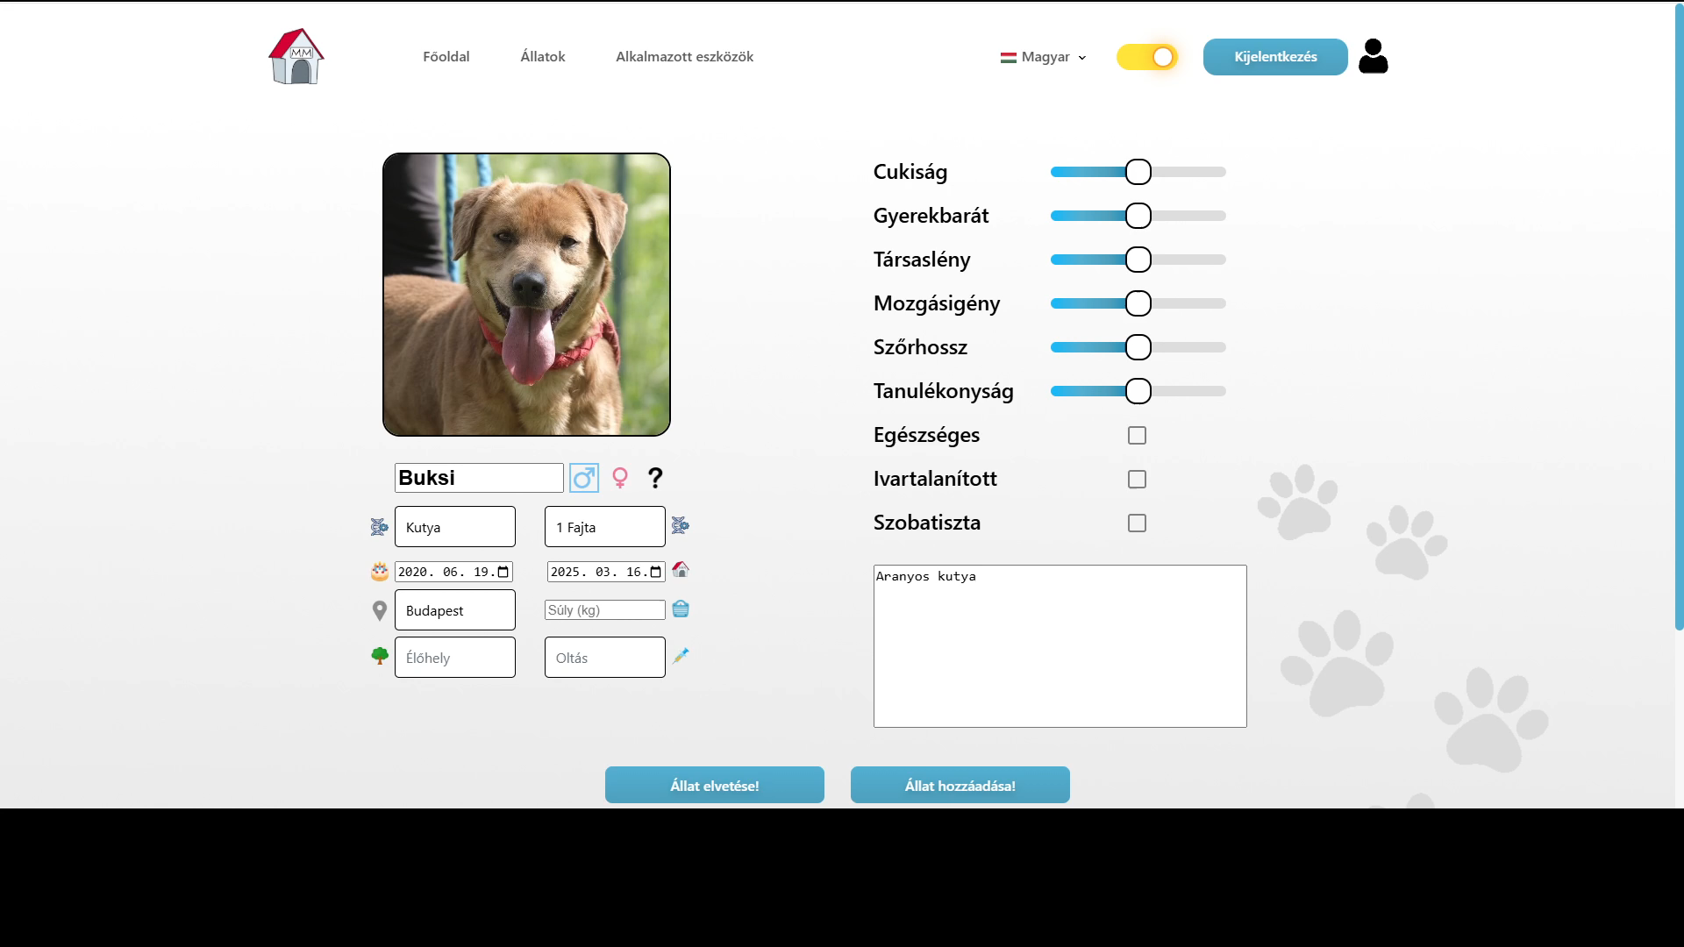
Állat hozzáadása : WEB

Slide 15
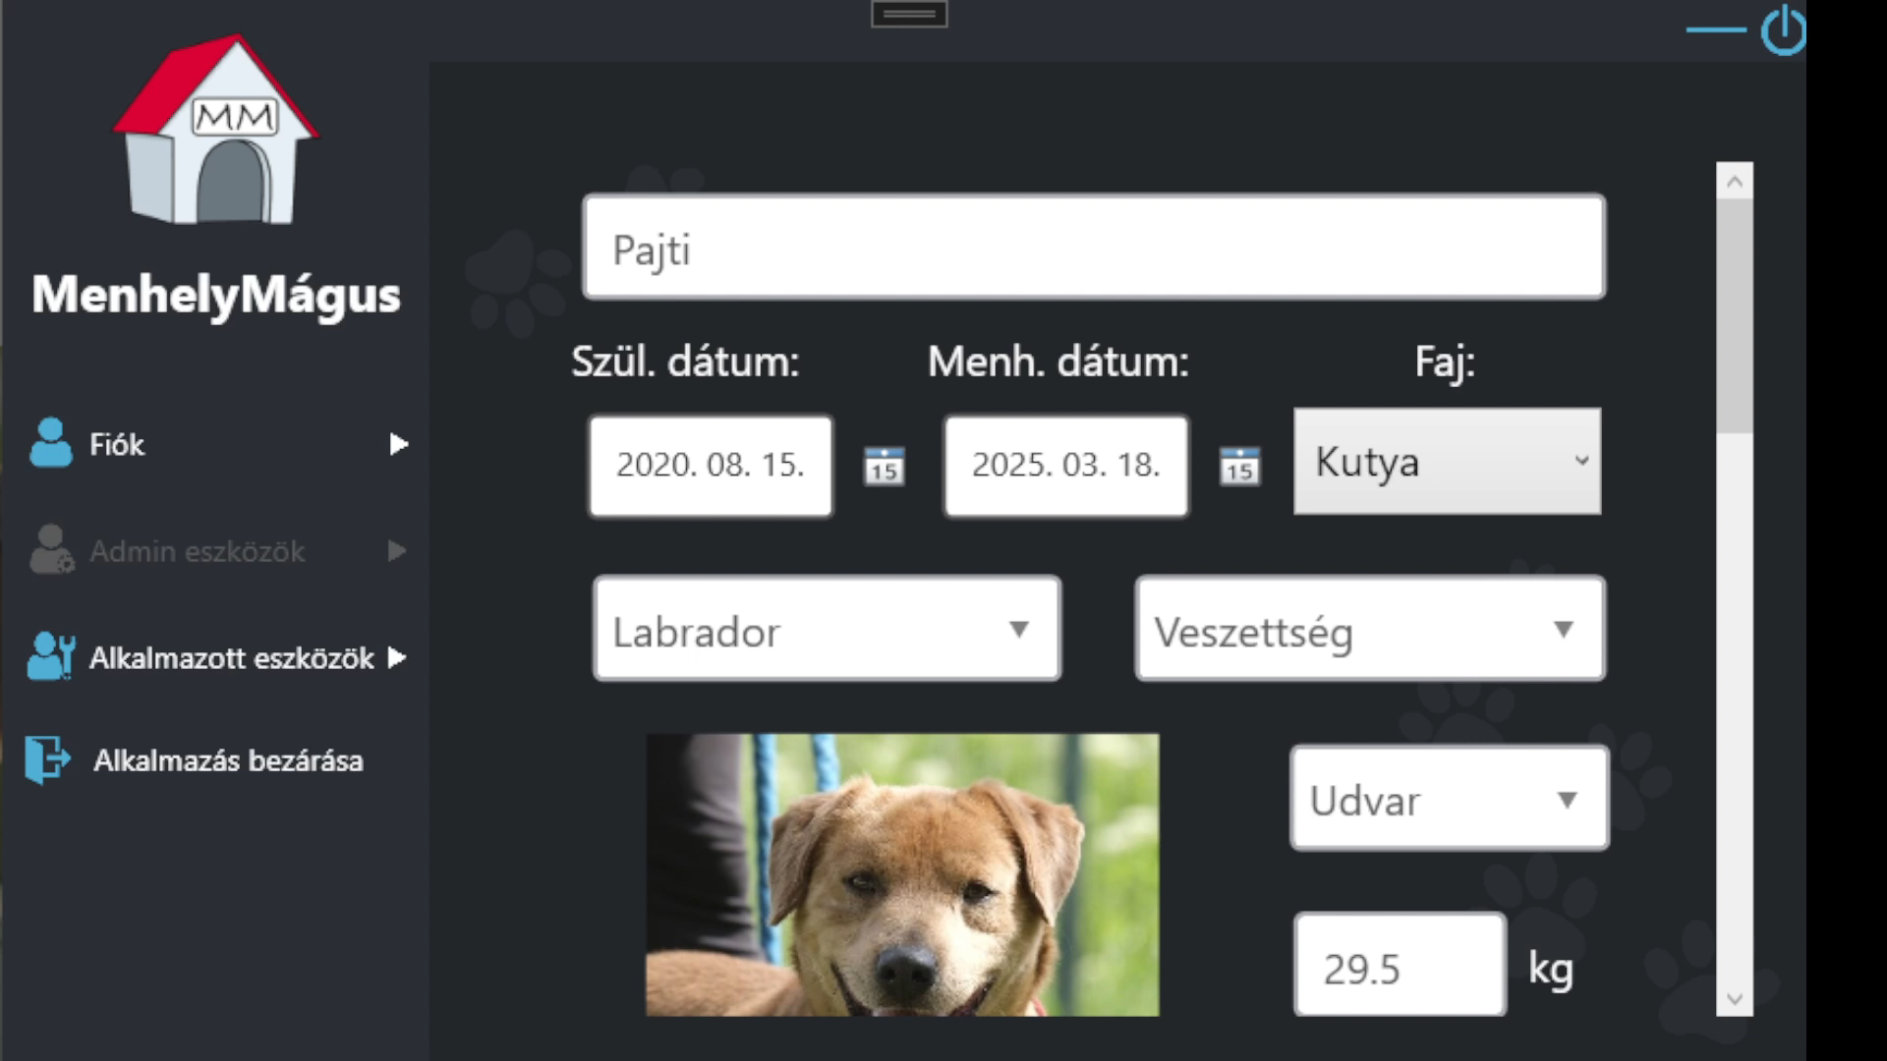
Állat hozzáadása : Asztali

Slide 16
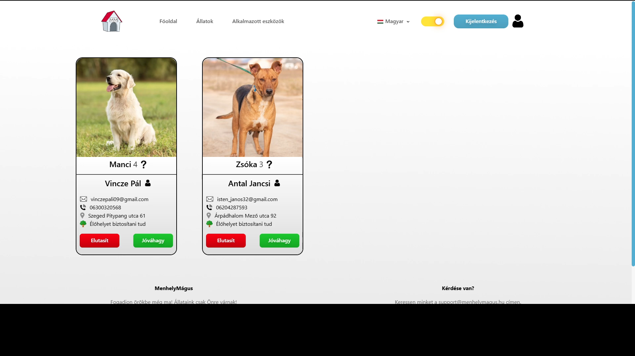
Örökbefogadások kezelése : WEB

Slide 17
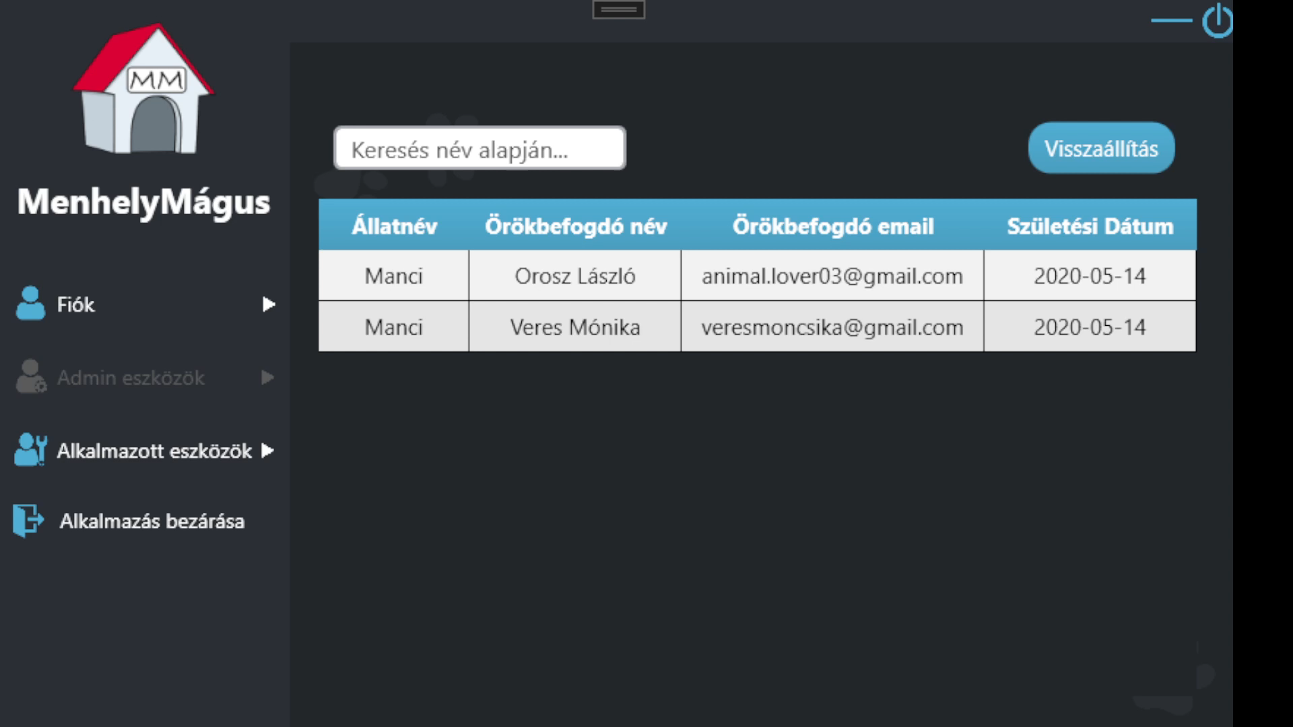
Örökbefogadások kezelése : Asztali

Slide 18
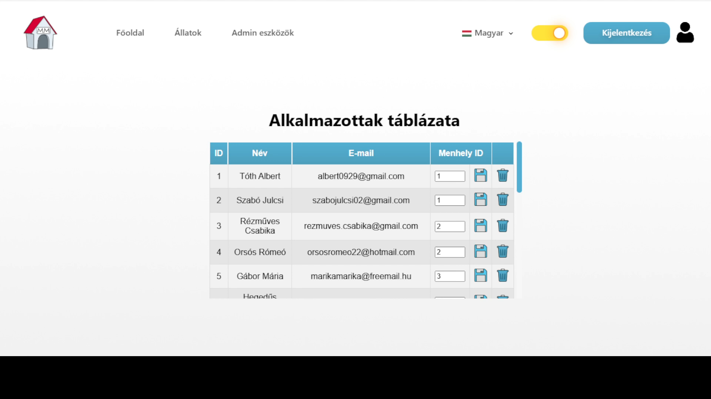
Alkalmazottak kezelése : WEB

Slide 19
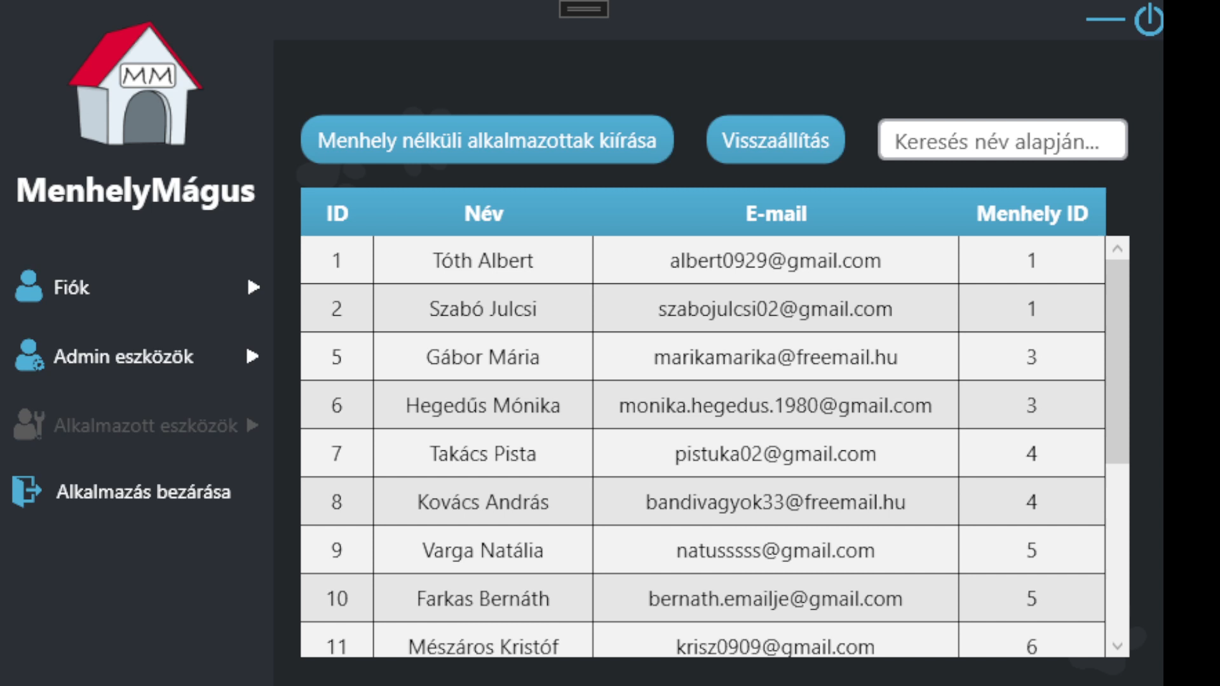
Alkalmazottak kezelése : Asztali

Slide 20
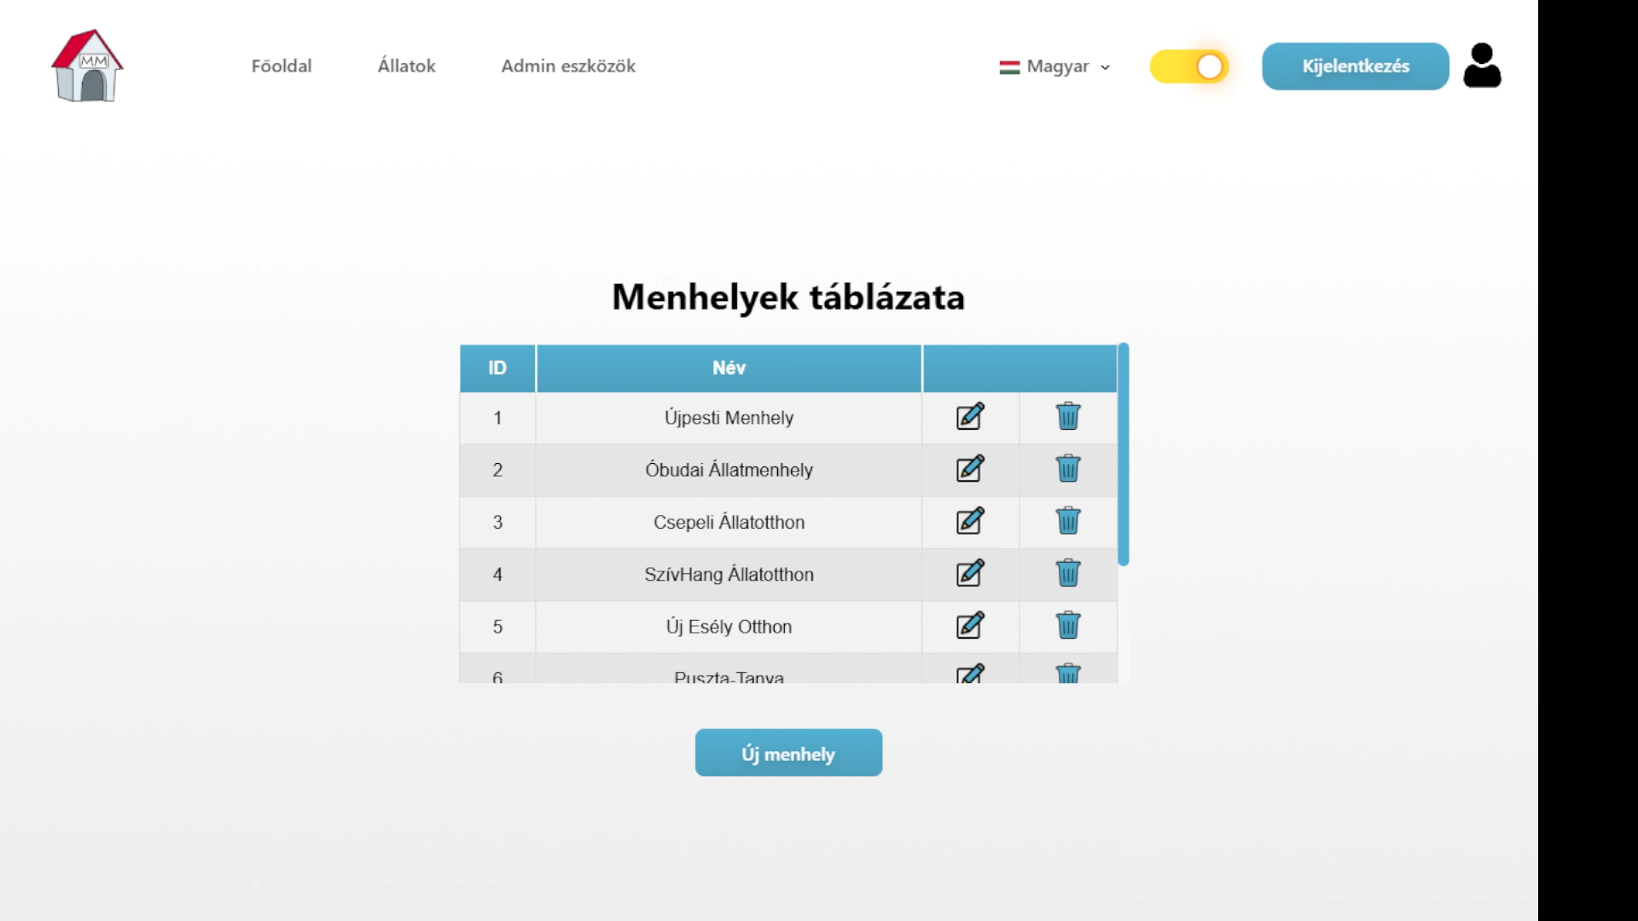
Menhelyek kezelése : WEB

Slide 21
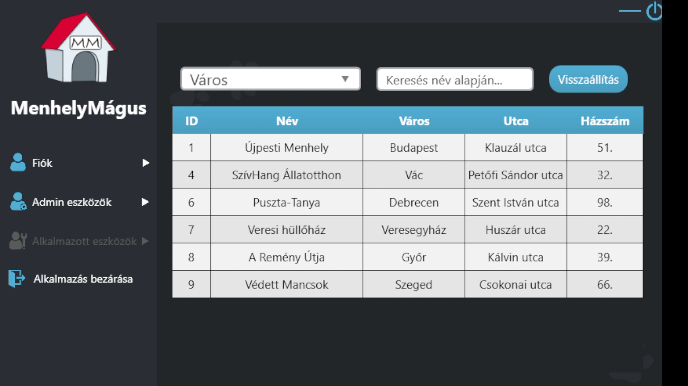
Menhelyek kezelése : Asztali

Slide 22
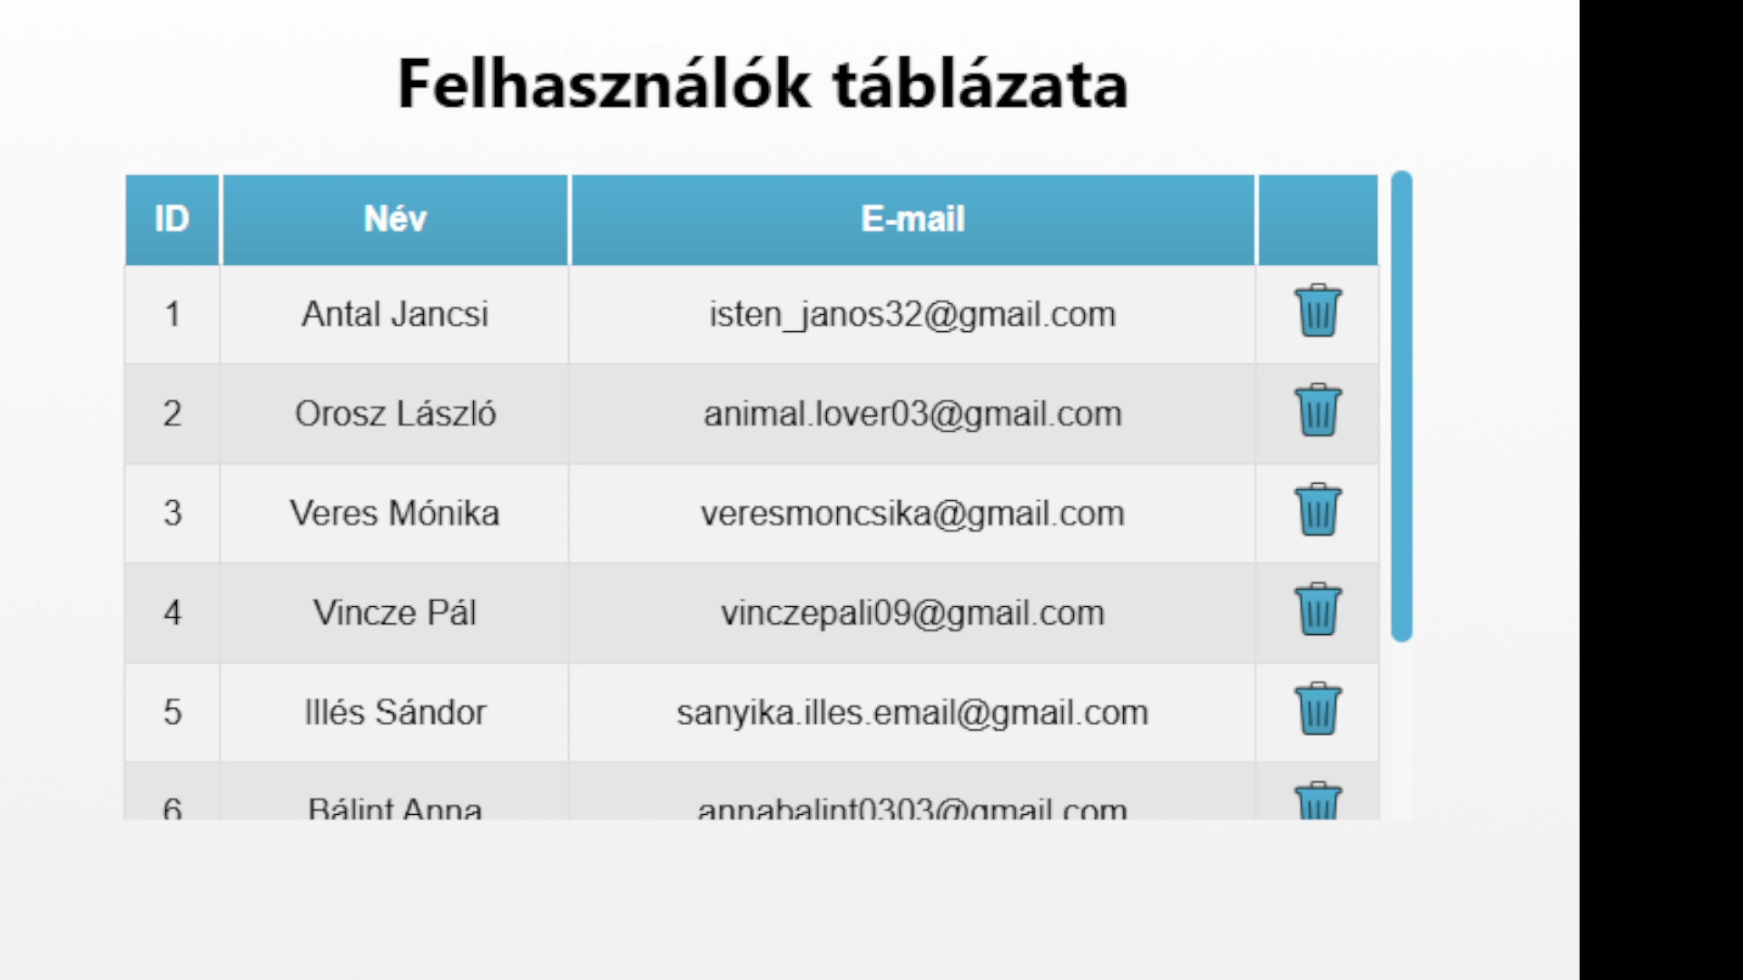
Felhasználók kezelése : WEB

Slide 23
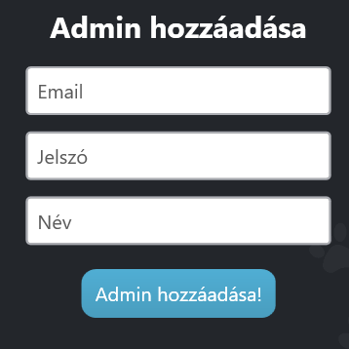
Admin hozzáadása : Asztali

Slide 24
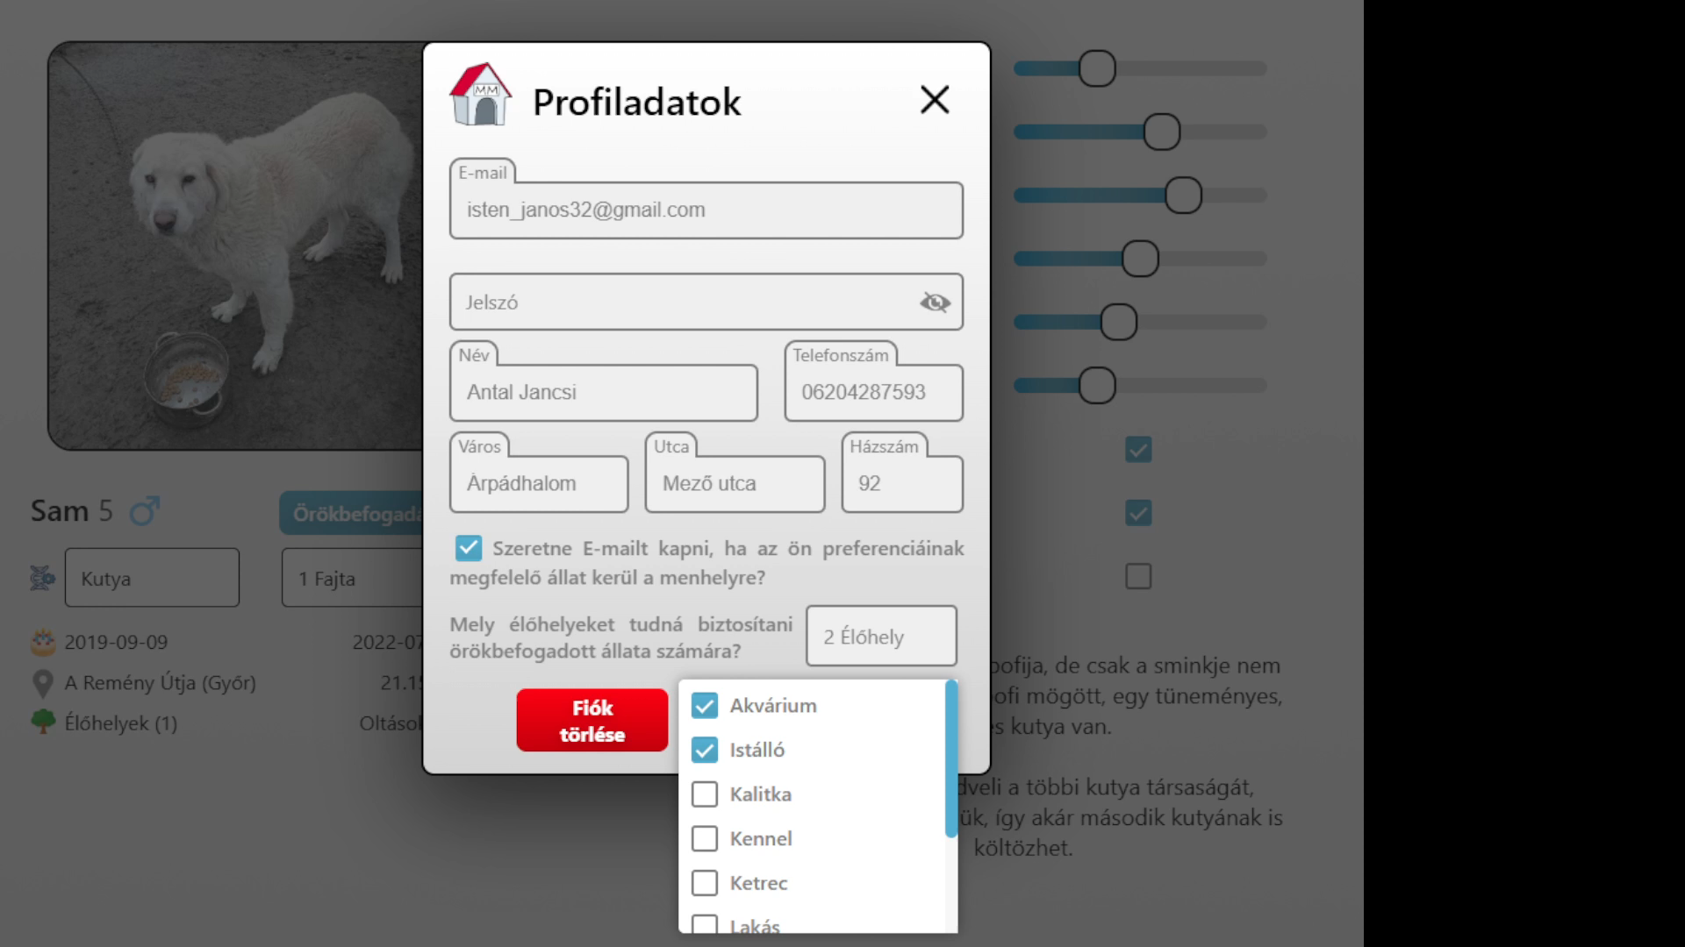
Örökbefogadás : WEB

Slide 25
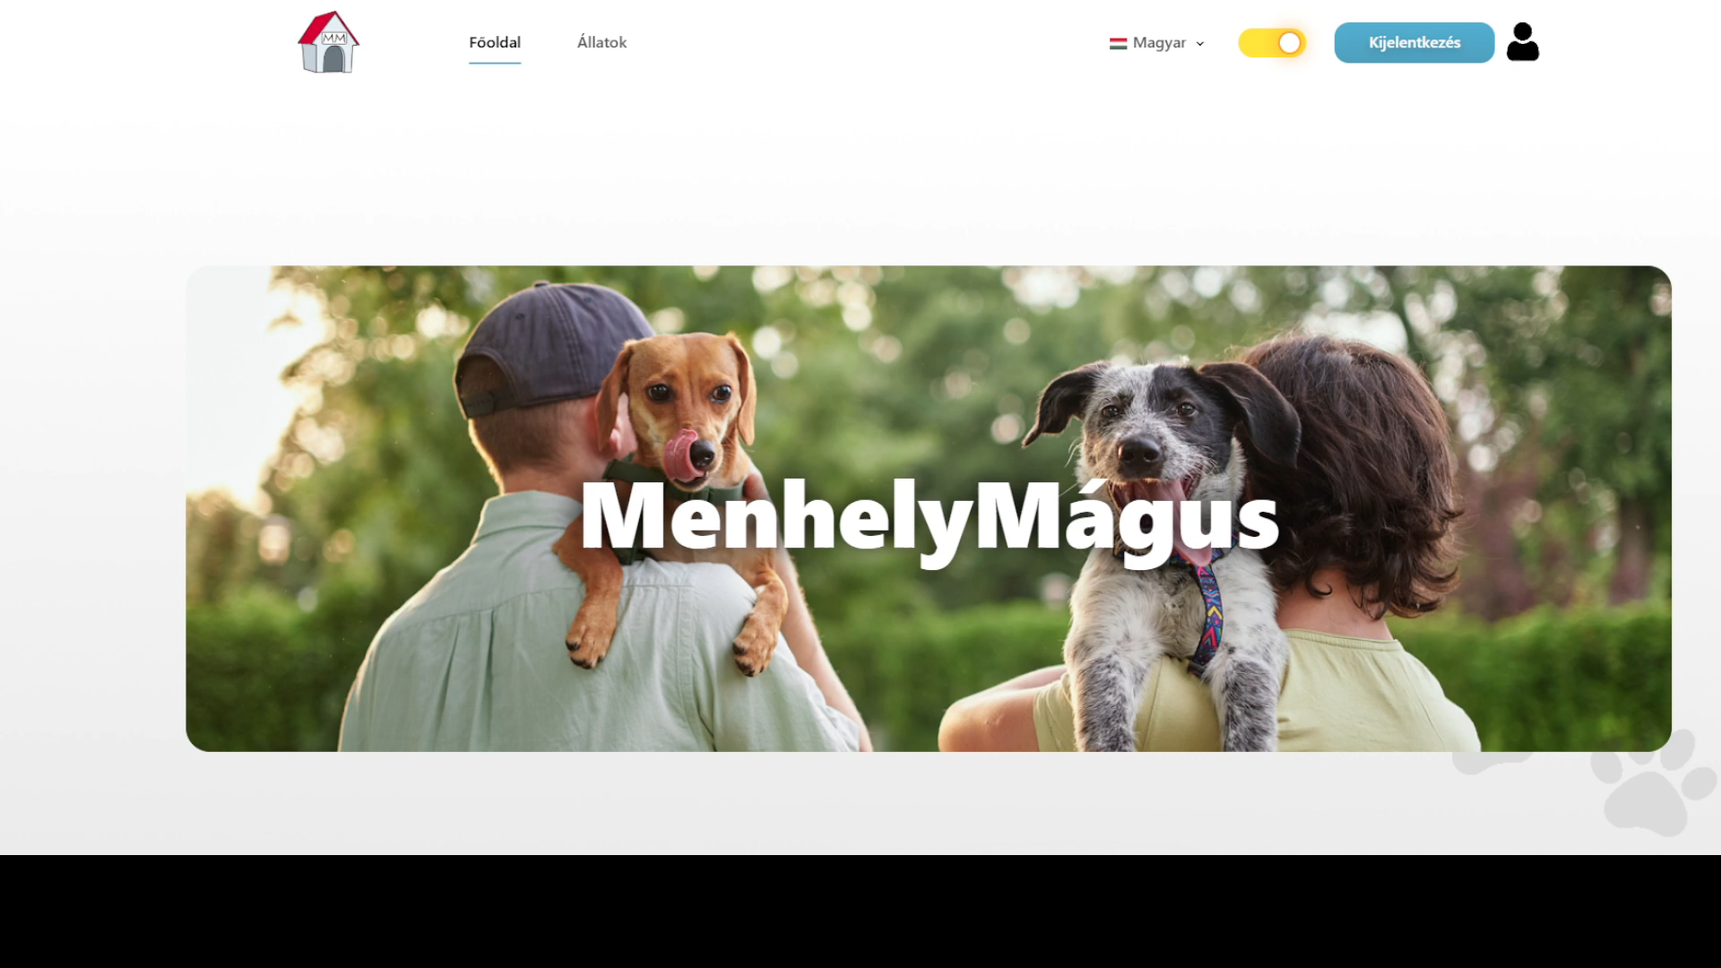
Téma & Nyelvállítás: WEB

Slide 26

Köszönjük a figyelmet!

